Slide 1
Семейные традиции династий Атомных городов. Защитники Отечества.
Журавлев Павел Владимирович
Проректор по стратегическим коммуникациям

Slide 2
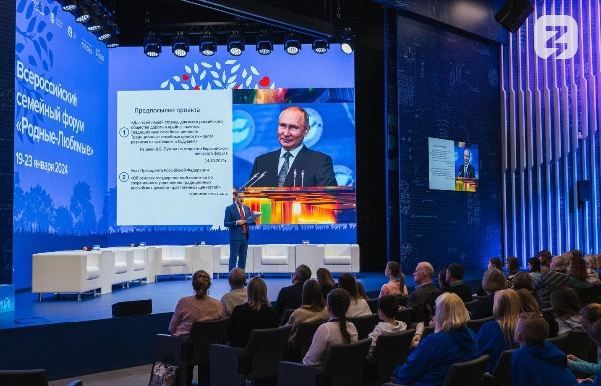
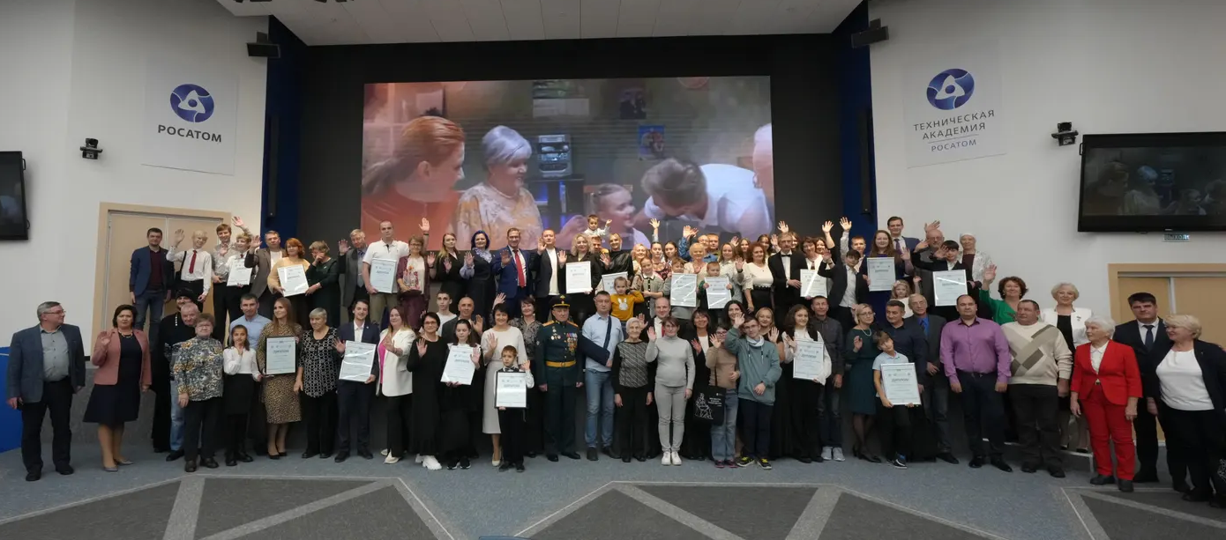
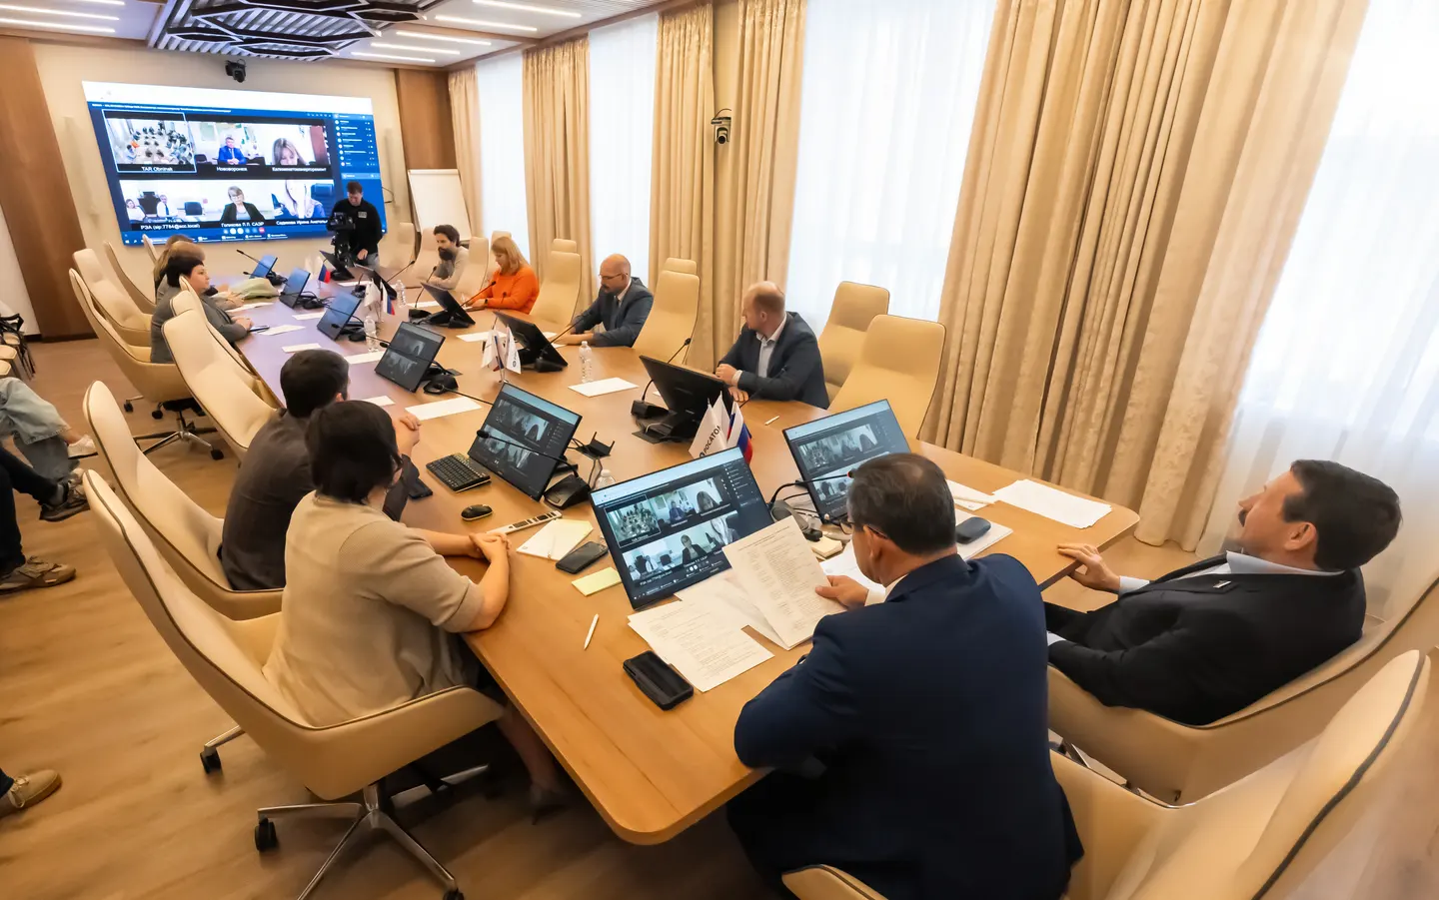
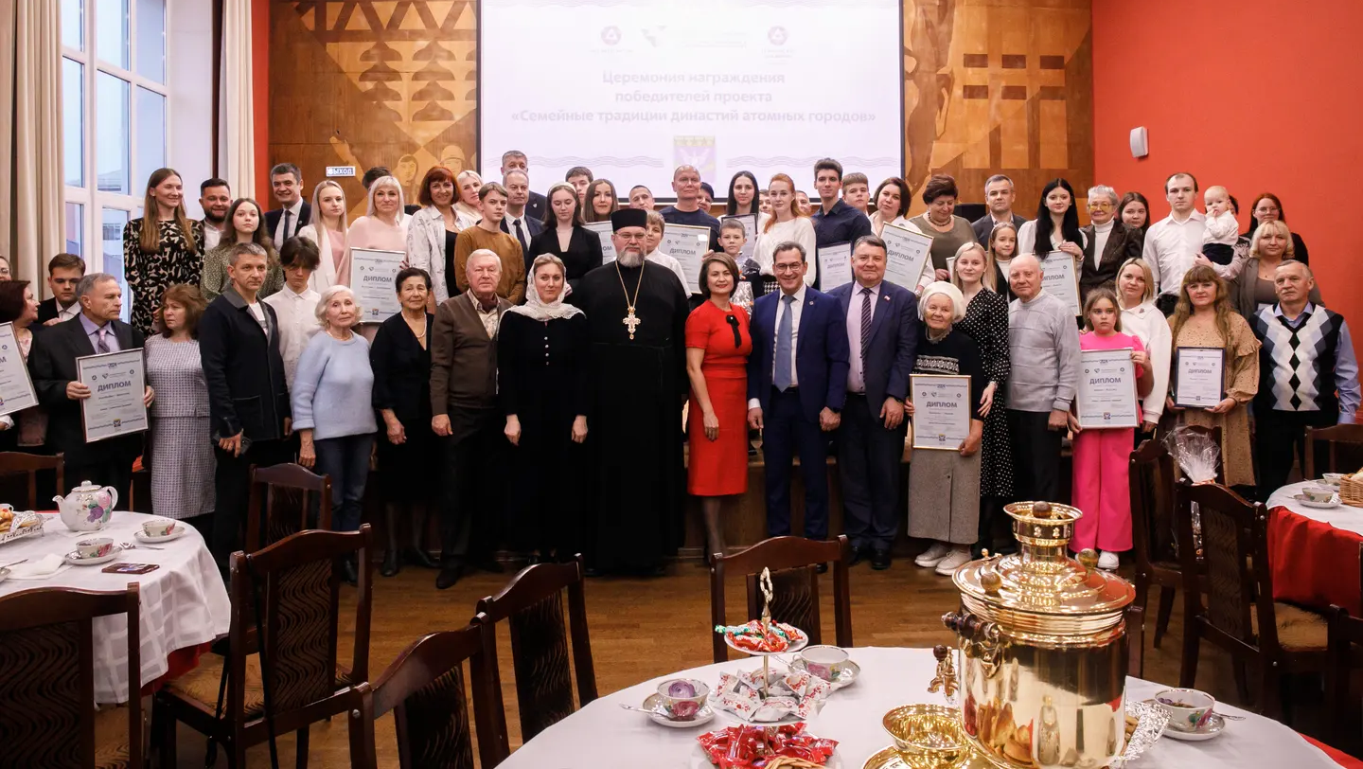
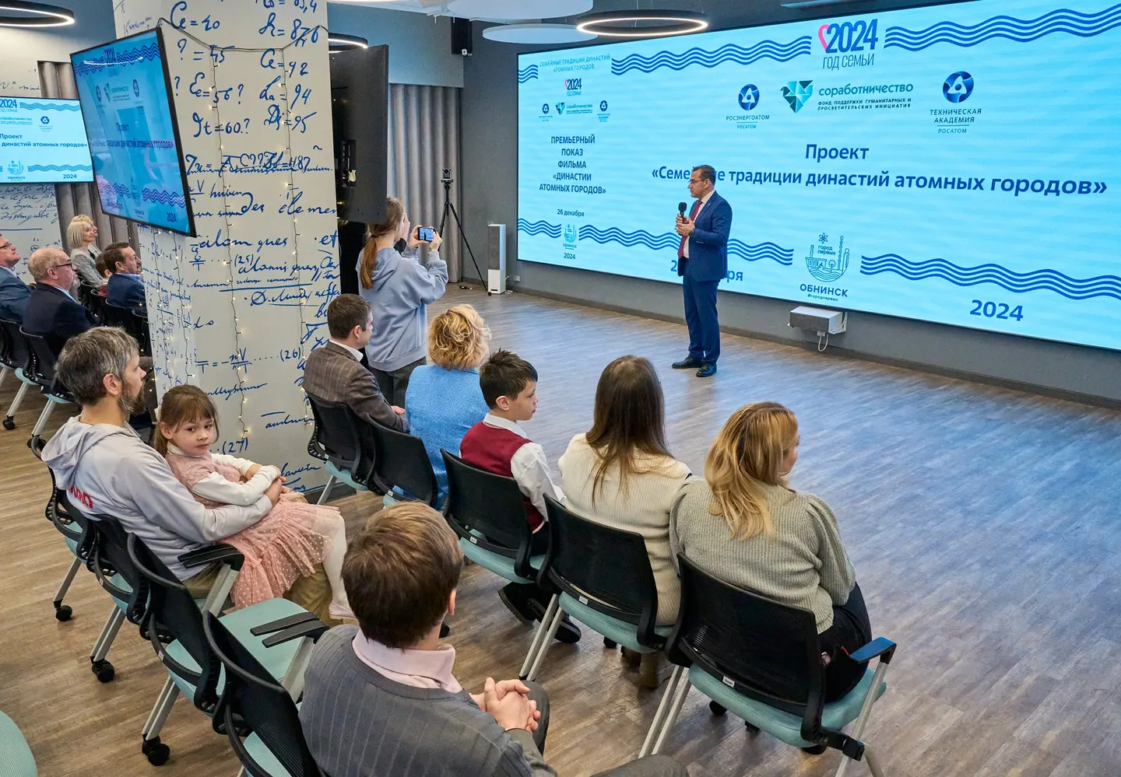
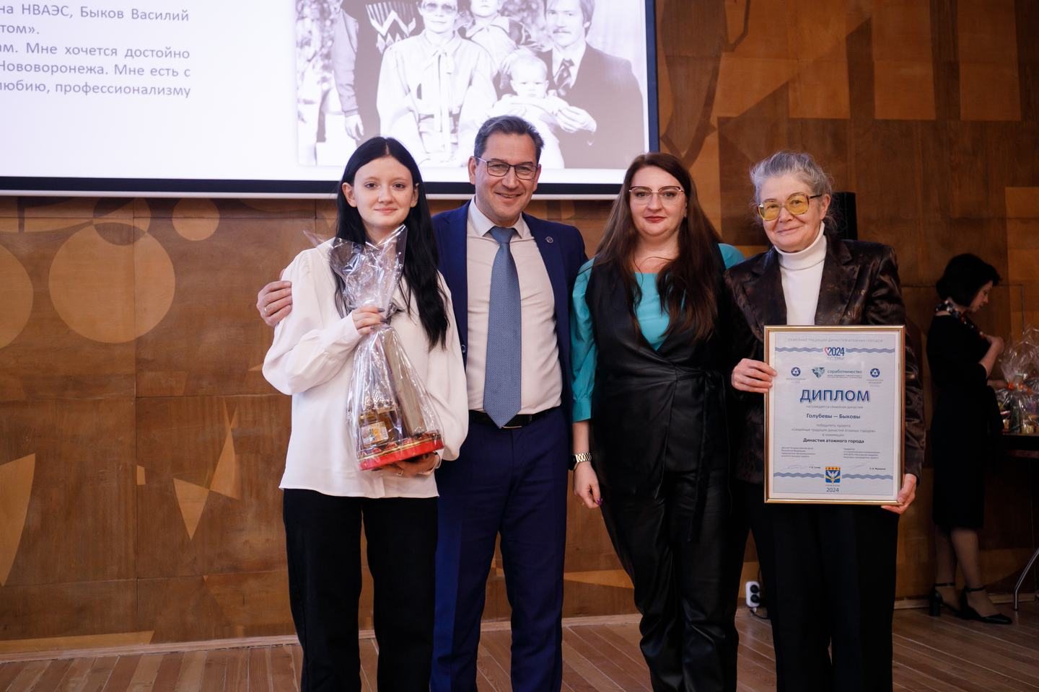
Результаты реализации проекта в 2024 г.
Старт проекта в рамках форума «Родные-Любимые» (ВДНХ)
64 династии из 11 атомных городов приняли участие в конкурсе эссе
Проведено 2 церемонии награждения в Обнинске и Нововоронеже
По данным сервиса «Медиалогия» вышло 135 информационных сообщений с охватом более 13 млн. человек (из открытых источников)
Снят документальный фильм
«Семейные династии атомных городов». Премьерный показ фильма на площадке ИЦАЭ в г. Обнинске
36 династий стали победителями проекта

Slide 3
Развитие проекта
2 атомных города
21 династия
Док. фильм «Семейные традиции династий города Первых», 20 мин.
11 атомных городов
64 династии
Док. фильм «Семейные династии атомных городов», 68 мин.
31 атомных городов
90 династий
Док. фильм «Семейные династии атомных городов. Защитники Отечества.»
Проект «Семейные традиции династий города Первых»
(Май-октябрь, 2023)
Проект «Семейные традиции династий атомных Городов»
(Апрель-ноябрь 2024)
Проект «Семейные традиции династий Атомных городов. Защитники Отечества.»
(Март-ноябрь 2025)
Партнеры проекта:

Slide 4
План реализации проекта 2025
№ | Событие | Дата
1. | Информирование городов Росатома о конкурсе «Победа в сердцах поколений» проекта «Семейные традиции династий атомных городов. Защитники отечества» в рамках программы «Люди и города» | 03.2025-04.2025
2. | Проведение конкурса «Победа в сердцах поколений» | 04.2025-06.2025
3. | Подготовка и проведение заседания организационного комитета проекта для подведения итогов Конкурса | 07.2025
4. | Подготовка информационных материалов и видео сюжетов об участниках конкурса для создания документального фильма | 07.2025-10.2025
6. | Чествования участников Конкурса в рамках празднования памятных дат и тематических мероприятий в Атомных городах (по отдельному плану) | 08.2025-10.2025
7. | Награждение победителей Конкурса и показ документального фильма в рамках Фестиваля «Итоги Года защитника Отечества» (Москва) | 11.2025

Slide 5
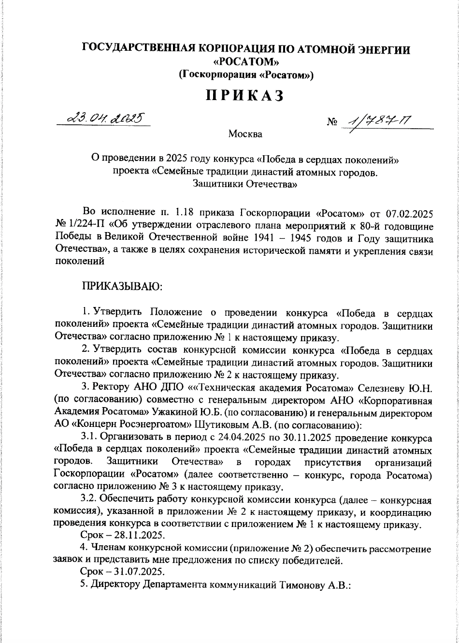
Приказ о проведении конкурса
«Победа в сердцах поколений»
Состав Конкурсной комиссии
31 атомный город
1.Саров
2.Заречный ПО
3.Лесной
4.Снежинск
5.Трёхгорный
6.Озерск
7.Балаково
8.Билибино
9.Заречный СО
10.Удомля
11.Полярные Зори
12.Курчатов
13.Сосновый Бор
14.Нововоронеж
15.Певек
16.Десногорск
17.Волгодонск
18.Энергодар
19.Неман
20.Зеленогорск
21.Северск
22.Электросталь
23.Ангарск
24.Новоуральск
25.Глазов
26.Ковров
27.Краснокаменск
28.Димитровград
29.Обнинск
30.Железногорск
31.Усолье-Сибирское
1. Терентьева Т.А.- председатель
2. Головлева К.Ю.
3. Жигульская А.В.
4. Иващенко И.А.
5. Калинина М.Ю.
6. Кривов Ю.И.
7. Кузнецов В.Л.
8. Рахманкина Е.Е.
9. Ткебучава Д.Л. 10. Хитров А.Ю.
11. Чурилова С.В.
12. Шкабардня О.А.
13. Якушев П.В.
14. Журавлев П.В.- секретарь
…

Slide 6
Концепция конкурса «Победа в сердцах поколений»
Цель:
Информировать широкую общественность о семейных династиях защитников Отечества, проживающих
в городах Росатома, о лучших практиках патриотического воспитания и волонтерской работы.
Задачи:
Определить семейные династии защитников Отечества в городах Росатома, волонтеров, волонтерские организации и проекты гуманитарной и военно-патриотической направленности.
Познакомить широкую общественность, работников атомной отрасли с традициями преемственности поколений и передачи уникального опыта патриотического воспитания и исторической памяти на базе традиционных духовно-нравственных ценностей.
Подготовить информационные материалы о семейных династиях защитников Отечества из городов Росатома для создания документального фильма.

Slide 7
Номинации конкурса «Победа в сердцах поколений»
1
Династия защитников
Отечества
Семейные династии имеющие отношение к воинской службе
2
Надежная поддержка
и опора
Волонтерские семьи, волонтерские объединения и клубы, инициативные группы гуманитарной и военно-патриотической направленности
3
Патриотическое воспитание
и историческая память
Семейные/общественные проекты, лучшие практики и инициативы, направленные на сохранение исторической памяти и патриотическое воспитание

Slide 8
Династия защитников Отечества
Описание номинации:
Тип номинации – семейная;
В данной номинации могут принять участие семейные династии, Имеющие отношение к воинской службе (жители городов Росатома из числа ветеранов Великой Отечественной войны и тружеников тыла; призванные на военную службу по мобилизации или заключивших контракт о прохождении военной службы в период мобилизации, в период военного положения или в военное время, либо контракт о добровольном содействии в выполнении задач, возложенных на Вооруженные Силы Российской Федерации, включая сотрудников МВД, МЧС, Росгвардии и др), проживающие в городах Росатома.
Критерии оценки:
Соответствие целям и задачам конкурса
Соответствие темы эссе заявленной номинации, целям и задачам конкурса.
Наследие династии
Количество поколения посвятивших себя служению Отечеству.
Профессиональные достижения
Наличие, количество и статус (значимость) имеющихся наград профессионального достижения.
Награды и признания
Наличие, количество и статус (значимость) имеющихся наград у членов семьи.
Участие в общественно значимых проектах
Наличие опыта участия в общественно значимых проектах/деятельности.

Slide 9
Надежная поддержка и опора
Описание номинации:
Тип номинации – семейная-командная;
В данной номинации могут принять участие семьи волонтеров, волонтерские объединения и клубы, инициативные группы гуманитарной и военно-патриотической направленности, осуществляющие свою деятельность на территории городов Росатома или в организациях Госкорпорации «Росатом».
Критерии оценки:
Соответствие целям и задачам конкурса
Соответствие темы эссе заявленной номинации, целям и задачам конкурса.
Команда/семья
Количество участников объединения, клуба, инициативной группы/количество вовлеченных членов семьи.
Достижения, награды и признания
Количественные и качественные показатели реализации деятельности, количество и статус (значимость) имеющихся наград/признаний..
Открытость
Успешное сотрудничество с другими организациями, государственными структурами и сообществами.
Инновационность работы
Использование новых идей, методов и технологий в организации волонтерской деятельности и реализации социально значимых проектов.
Участие в общественно значимых проектах
Степень вовлеченности участников в проект, включая активное участие в планировании, реализации и мониторинге.

Slide 10
Патриотическое воспитание и историческая память
Описание номинации:
Тип номинации – семейная-командная;
В данной номинации могут принять участие семейные/общественные проекты, лучшие практики и инициативы, направленные на сохранение исторической памяти и патриотическое воспитание. Проект может быть реализован как семьей, так и общественным объединением (клубом, организацией, инициативной группой).
Критерии оценки:
Соответствие целям и задачам конкурса
Соответствие темы эссе заявленной номинации, целям и задачам конкурса.
Актуальность
Соответствие проекта/инициативы современным вызовам.
Достижения, награды и признания
Количественные и качественные показатели реализации проекта, количество и статус (значимость) имеющихся наград/признаний..
Благополучатели
Влияние реализации проекта/инициативы на целевую аудиторию, локальное сообщество и общество в целом. Степень вовлечения местного сообщества и целевой аудитории в проект.
Инновационность работы
Использование новых идей, методов и технологий в организации волонтерской деятельности и реализации социально значимых проектов.
Участие в общественно значимых проектах
Степень вовлеченности участников в проект, включая активное участие в планировании, реализации и мониторинге.
Масштабируемость проекта
Возможность воспроизведения проекта/инициативы в других городах РФ.

Slide 11
Наши ожидания
Общественная поддержка
Информационное сопровождение реализации конкурса
Подготовка информационных материалов и видео сюжетов об участниках конкурса
Мы одна большая семья – Защитников Отечества!

